Slide 1
Objektorienteret Programmering i C++
20. februar 2025

Slide 2
C++
er et nærmest astronomisk stort programmeringssprog med et klassebibliotek, så Guderne må sig forbarme, og intet levende menneske har detaljeret overblik over.
Ergo, I må ikke forvente, at jeg kan hjælpe jer med det hele ☺

Slide 3
C++
er en stor pædagogisk udfordring som begyndersprog.
Compileren er tit både besværlig og uforståelig – det samme kan fejlmeddelelserne være.
En lidt overfladisk tilgang her i starten kan derfor være nyttig i forhold til realistiske læringsmål.
Det er ikke meningen, at I skal forstå det hele til bunds her på 2. semester.

Slide 4
Om programmer…
“… et program er kun fejlfrit, indtil man finder den næste fejl.”
“At skrive et program har mere til fælles med at skrive en bog end med at konstruere en hvilken som helst fysisk genstand.”

Slide 5
Om programmering
A få et lille program til at virke er meget nemt, og det kan bevises matematisk, at det er fejlfrit.
At skrive et stort program, som er fejlfrit, er umuligt, og det kan også bevises.
At få et stort program til at virke bare sådan nogenlunde er overordentlig vanskeligt (tæt på raketvidenskab).
Mange mennesker, som tror de ved noget om programmering, er kun bekendt med punkt 1.

Slide 6
Om programmering
Man kan ikke lære at programmere ved at læse en bog.
Det kræver mange timers øvelse og mindst to års fuldtidsbeskæftigelse at blive fuldbefaren.
Det er et håndværk.

Slide 7
Succesfuld programmerings forudsætninger
Omtanke
Præcision
Tålmodighed
Disciplin

Slide 8
Man skal være forberedt på at komme til at bruge en masse tid på at finde helt trivielle fejl.
Man kan med fordel tillægge sig nogle gode vaner fra start af.

Slide 9
Hvad kan vi?
Sekvens
Selektion
Iteration

Slide 10
Tilgangen
Vi går i gang med at skrive de første programmer allerede nu.
Derfor vil der være en hel del ting, som I måske ikke forstår fra start af; men det kommer I til ”as we go”.
Det er min erfaring, at det er den mest effektive pædagogiske metode.
Men jeg er naturligvis helt med på, at folk lærer forskelligt.

Slide 11
Klassebegrebet
En klasse i C++ (og andre objektorienterede sprog) kan beskrives som en skabelon for objekter. Objekter er karakteriseret ved at have:
Identitet
Tilstand
Adfærd
Objekter er forekomster eller instanser af klasser.

Slide 12
En simpel klasse
#include <string>
using namespace std;
class Bil
{
public:
Bil();
Bil(string, int);
string getRegNr();
int getAargang();
~Bil();
private:
// Attributter er ALTID private
string regNr;
int aargang;
};

Slide 13
Repræsentation
1 bit er mindste enhed: 0 eller 1
1 byte fylder 8 bits

Slide 14
Simple/primitive datatyper
int heltal 4 bytes
Long heltal 8 bytes
float decimaltal 4 bytes
double decimaltal 8 bytes
char karakter 1 byte
bool true/false 1 byte
Data types
også kaldet
Primitive datyper

Slide 15
Tekst
Tekst gemmes i objekter af klassen string.
Strings er arrays af datatypen char.
For at bruge strings skal man skrive: #include <string>

Slide 16
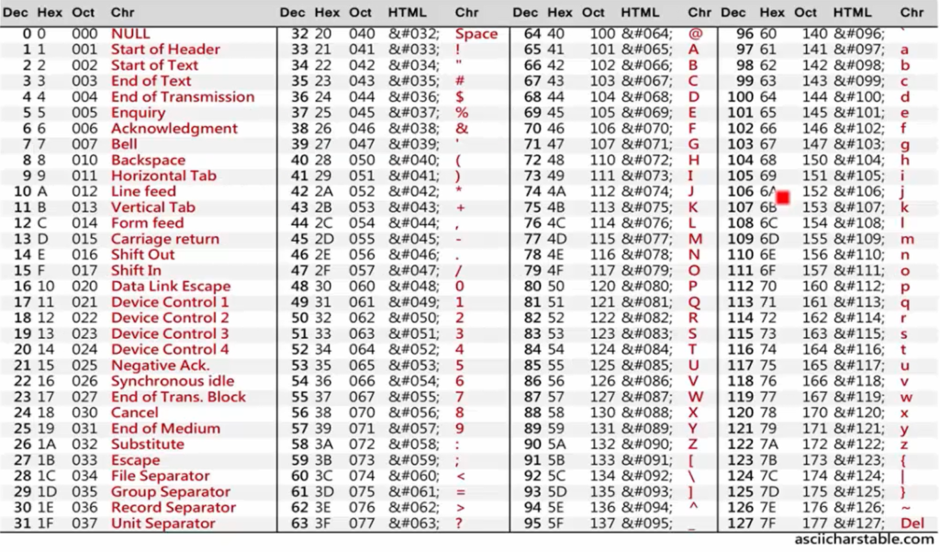
ASCII alfabetet

Slide 17
Forskellen på primitive datatyper og objekter (i runde tal)
Primitive datatyper har fast længde.
Det har objekter som udgangspunkt IKKE.

Slide 18
Operators

Slide 19
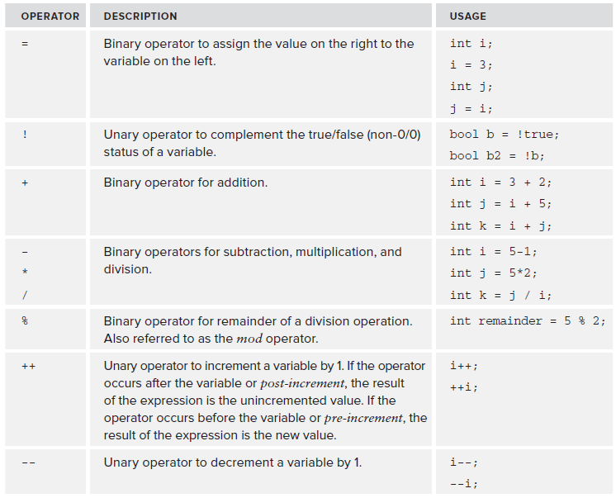

Slide 20
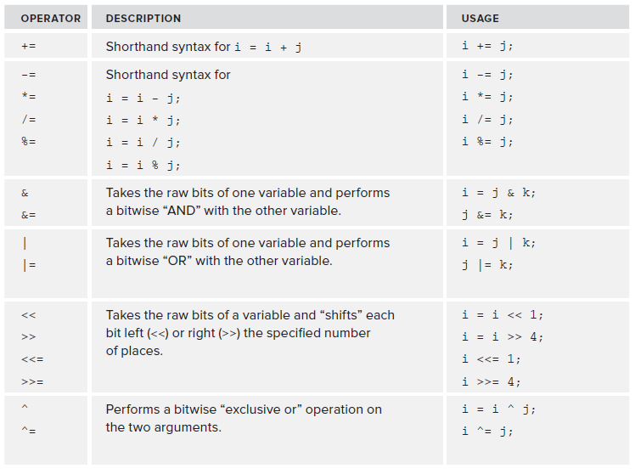

Slide 21
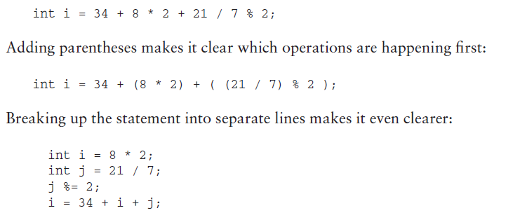
Evalueringsrækkefølge for beregningsudtryk:

